Slide 1
KAKO KRVOŽILNI I DIŠNI SUSTAV SURAĐUJU NA ODRŽAVANJU HOMEOSTAZE ORGANIZMA
IZRADILI: Lara Patrlj, Ena Grubšić, Andrea Madunić, Paula Županović, Luka Pavić i Ivan Petričević, 2.D
V. Gimnazija Vladimir Nazor-Split

Slide 2
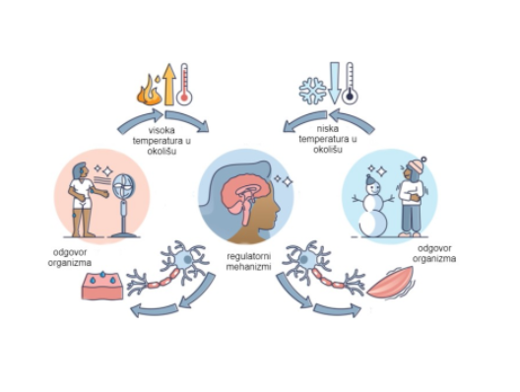
HOMEOSTAZA
Održavanje stalnih fizikalnih i kemijskih uvjeta u stanici, odnosno u organizmu.
Uloga- uravnotežen rad stanica, tkiva, organa i organskih sustava.
Do poremećaja homeostaze može doći i zbog nedostatka vitamina i minerala.

Slide 3
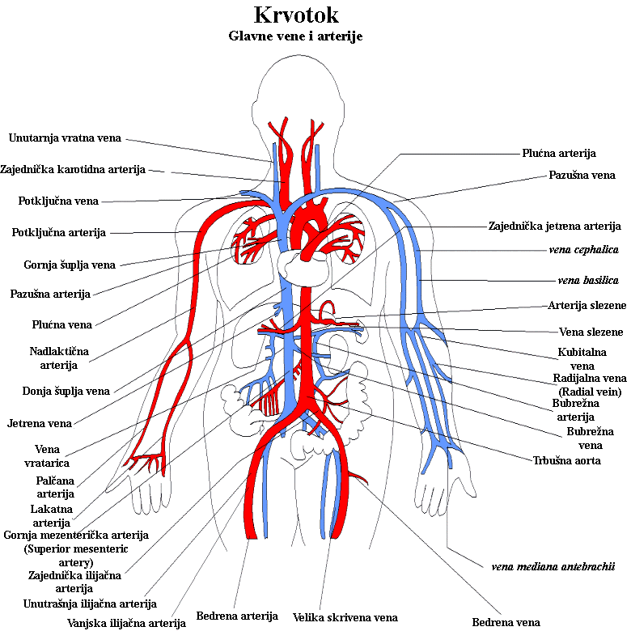
KRVOŽILNI SUSTAV
Krvožilni sustav je sustav organa koji prenosi tvari iz i u stanice
Pomaže pri uravnotežnji tjelesne temperature i pH vrijednosti (dio homeostaze).
Svi kralježnjaci imaju zatvoreni krvotok.

Slide 4
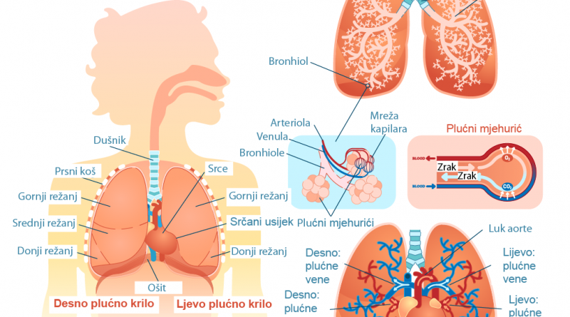
DIŠNI SUSTAV
Dišni sustav je sustav organa koji služi za izmjenu plinova.
Započinje nosom i ustima i nastavlja se preko dišnih putova do pluća.
Kisik iz zraka izmjenjuje s ugljikovim dioksidom.

Slide 5
Vježba: KAKO MJERITI PULS I BROJ UDISAJA
1 KORAK: Izmjeriti svoj puls u mirovanju. Na zapešću ruke ili na vratu pronaći puls. Brojati otkucaje srca tijekom 15 sekundi te dobiveni broj pomnožiti s 4.
3 KORAK: Vježbaj 30 sekundi (skači, trči…) te neposredno nakon vježbe izmjeri puls i broj udisaja kako je prethodno opisano.
2 KORAK: Izbrojiti broj udisaja u 15 sekundi i dobiveni rezultat pomnožiti s 4.
4 KORAK: Ponovi 3. korak, ali umjesto 30 sekundi vježbaj 60 sekundi.
5 KORAK: Ponovi 3. korak, ali umjesto 60 sekundi vježbaj 90 sekundi.

Slide 6
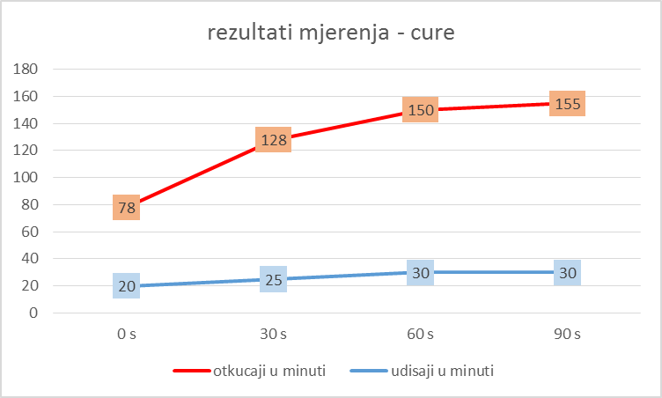
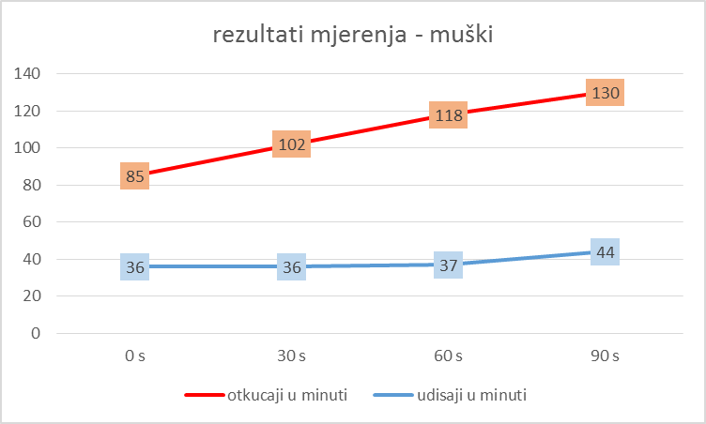
GRAFIČKI PRIKAZ REZULTATA
Uzeta je srednja vrijednost broja otkucaja i udisaja 13 učenica i 2 učenika koji su sudjelovali u pokusu:

Slide 7
ZAPAŽANJA:
Što je dulje vrijeme vježbanja broj otkucaja srca u minuti se povećava kod oba spola ispitanika.
U početku povećanjem vremena vježbanja (od mirovanja do 30 sekundi) naglo se povećava broj otkucaja srca u minuti kod oba spola.
Povećanje duljine vježbanja s 60 na 90 sekundi kod djevojaka je bilježen neznatno povećanje otkucaja srca u minuta i nije bilježena razlika u broju udisaja u isto vrijeme, dok je kod kod momaka nešto značajnije povećanje broja otkucaja srca u minuti jer se bilježilo i povećanje broja udisaja u isto vrijeme.
Prilikom dužeg vježbanja raste i broj udisaja u minuti jer se na staničnoj razini, u mitohondriju oslobađa energija za potrebe izvršenja rada uz utrošak kisika pa udisajem tijelo opet opskrbljujemo kisikom. Također bržim otkucajima srca krv brže kola tijelom kako bi se dogodila izmjena tvari na staničnoj razini (dovođenje kisika i hranjivih tvari, oslobađanje ugljikova dioksida).
Kod dubljeg i bržeg disanja dolazi do oslobađanja veće količine ugljikova (IV) oksida u okoliš. Ako je frekvencija disanja smanjena ili je metabolička aktivnost organizma povišena, dolazi do porasta razine ugljikova (IV) oksida u tijelu. U kemijskoj reakciji tog plina i vode, oslobađa se karbonatna kiselina čijom disocijacijom nastaju ioni vodika i hidrogenkarbonata. Povećanjem vodikovih iona u tijelu rezultira nižom pH tjelesnih tekućina (ACIDOZA).
Dubljim disanjem i bržim, oslobađamo ugljikov (IV) oksid u okoliš te količina vodikovih iona u spomenutoj reakciji u krvnoj plazmi opada pa pH raste (ALKALOZA).
Raspon odstupanja pH vrijednosti od optimalne (7.4) za pravilno funkcioniranje organizma jest od 7.2 do 7.6.
U reguliranju pH tjelesnih tekućina sudjeluju i bubrezi, putem kojih se izlučuju vodikovi i hidrogenkarbonatni ioni.

Slide 8
IZVORI
https://hr.wikipedia.org/wiki/Krvo%C5%BEilni_sustav
http://www.msd-prirucnici.placebo.hr/msd-za-pacijente/bolesti-pluca-i-disnih-putova/biologija-pluca-i-disnih-putova
https://hr.wikipedia.org/wiki/Di%C5%A1ni_sustav
https://edutorij.e-skole.hr/share/proxy/alfresco-noauth/edutorij/api/proxy-guest/2b9adcd0-ef41-48cf-a705-c1c37eb6ba2b/m_3/j_1.html
Čačev, Horvat, Ibandić, Korač Šubaša, Marceljak Ilić: Udžbenik iz Biologije za 3. razred gimnazije, Profil Klett, Zagreb, 2020.

Slide 9
HVALA NA PAŽNJI!☺

